Slide 1
МБУ «Бокситогорский центр психолого-педагогической, медицинской и социальной помощи» Жестокое обращение в детской среде - буллинг
Поплавская Ж.А.
педагог-психолог

Slide 2
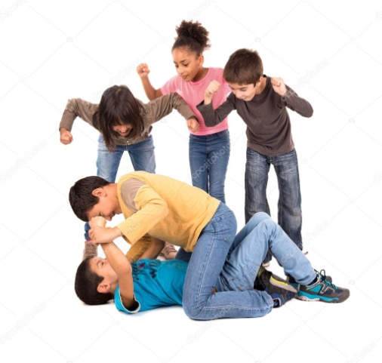
Буллинг (bullying, от анг. bully - хулиган, драчун, задира, грубиян, насильник) в скандинавских и англоязычных странах определяется как притеснение, дискриминация, травля.
Дэвид Лейн и Эндрю Миллер определяют буллинг как: длительный процесс сознательного жесткого отношения, физического и (или) психического, со стороны одного или группы детей к другому ребенку (другим детям).

Slide 3
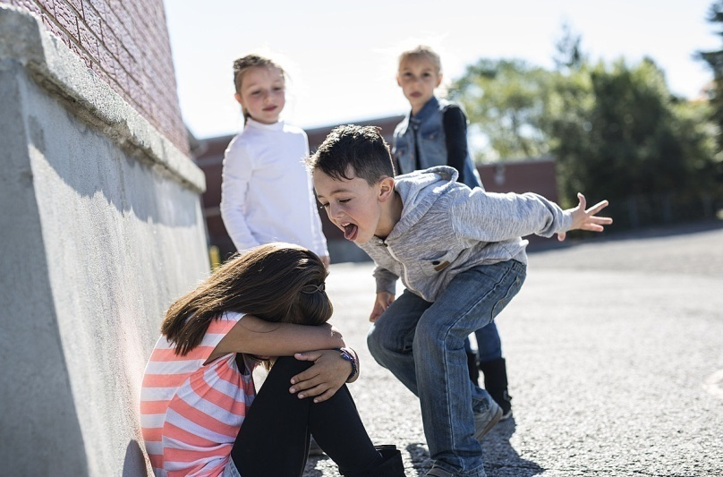
За последнее время в печати появился целый ряд сообщений о трагических случаях. Жертвами издевательств становятся ученики с умственными и физическими недостатками, нередки случаи самоубийств и даже убийств. Дети выбирают абсолютно любой признак отличающий их от него.

Slide 4
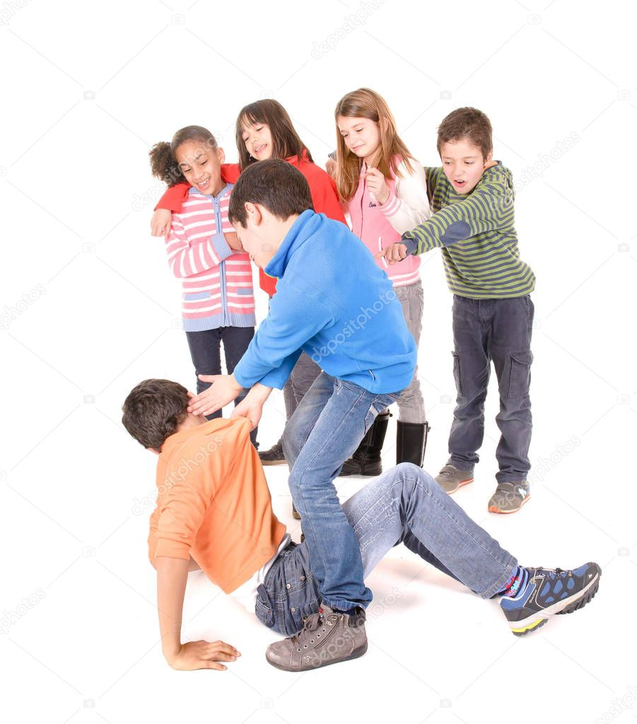
Социальная структура буллинга, как правило, включает в себя три элемента:
1. преследователь (буллер (булли)
2. жертва
3. наблюдатель

Slide 5
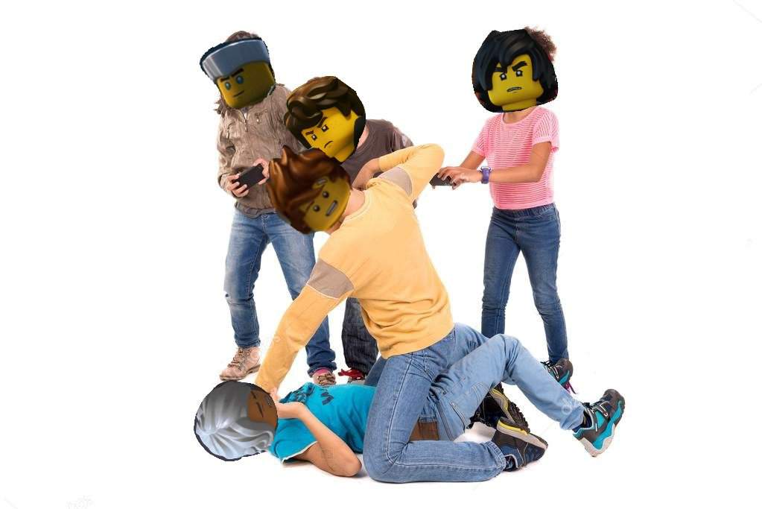
Типичные черты учащихся, склонных становиться булли (по Д. Ольвеусу):
Они испытывают сильную потребность господствовать и подчинять себе других учеников, добиваясь таким путем своих целей.
Они импульсивны и легко приходят в ярость.
Они часто вызывающе и агрессивно ведут себя по отношению к взрослым, включая родителей и учителей.
Они не испытывают сочувствия к своим жертвам

Slide 6
Типичные черты жертвы буллинга
Они пугливы, чувствительны, замкнуты и застенчивы.
Они часто тревожны, не уверены в себе, несчастны и имеют низкую самооценку.
Они склонны к депрессии.
Они часто не имеют ни одного близкого друга и успешнее общаются со взрослыми, нежели со сверстниками.

Slide 7
Некоторые особенности поведения жертв буллинга
-притворяются больными, чтобы избежать похода в школу;
- боятся одни идти в школу и из школы, просят проводить их на уроки, опаздывают;
- поведение и темперамент меняются;
- явные симптомы страха, заключающиеся в нарушениях сна и аппетита, ночном крике, энурезе, заикании и нервном тике, нелюдимости и скрытности;
обнаружение рваной верхней одежды или поврежденных вещей;
- частые просьбы дать денег, воровство;
- снижение качества учебы, потеря интереса к любимым занятиям;
- постоянные ссадины, синяки и другие травмы;
- молчаливость, нежелание идти на разговор;
- как проявление крайней степени: суицид.

Slide 8
Психологическая помощь детям, пострадавшим от булинга
1. Я тебе верю. (это поможет ребенку понять, что Вы в состоянии помочь ему с его проблемой).
2. Мне жаль, что с тобой это случилось. (это поможет ребенку понять, что Вы пытаетесь понять его чувства).
3. Это не твоя вина. (дайте понять ребенку, что он не одинок в подобной ситуации: многие его сверстники сталкиваются с разными вариантами запугивания или агрессии в тот или иной момент взросления).
4. Хорошо, что ты мне об этом сказал. (это поможет ребенку понять, что он правильно сделал, обратившись за помощью и поддержкой).
5. Я люблю тебя и постараюсь сделать так, чтобы тебе больше не угрожала опасность. (это поможет ребенку с надеждой посмотреть в будущее и ощутить защиту).

Slide 9
Технология реагирования на выявленные или установленные факты булинга.
1. При установлении факта либо подозрение на существование ситуации дублирования учитель сообщает о сложившейся ситуации представителю администрации.
2. Администрация, совместно с социально- психологической службой школы принимает решение о неотложности реагирования на выявленный факт агрессии.
3. Непосредственная работа с жертвами и преследователями.

Slide 10
Что делать ? Стратегия поведения взрослого.
Посоветуйте вашему ребёнку, для того чтобы не попадать в группу риска по школьному буллингу:
-не показывать своё превосходство над другими;
-не пытаться выделяться среди других, если нет для этого повода;
-не хвастаться- ни своими успехами, ни своими электронными игрушками, ни своими родителями;
-не игнорировать решения класса, если они не противоречат его нравственным нормам (не плыть против течения своего коллектива);

Slide 11
-не давать повода для унижения чувства собственного достоинства;
-не демонстрировать свою физическую силу;
-не показывать свою слабость;
-своим даром, увлечениями надо научиться привлекать детей к себе, а не отталкивать от себя;
-одарённость вашего ребёнка должна быть направлена на благо класса и школы, чтобы одноклассники гордились, что они учатся вместе, а не завидовали ему (не демонстрировать свою элитарность)

Slide 12
Нужно :
*отыскать себе друга, среди одноклассников, а ещё лучше несколько настоящих друзей;
*найти общий язык с каждым учеником в классе;
*приглашать одноклассников в гости;
*научиться уважать мнение своих одноклассников;
*не пытаться всегда побеждать в своих спорах с ровесниками;
*научиться проигрывать и уступать, если он, в самом деле, не прав.

Slide 13
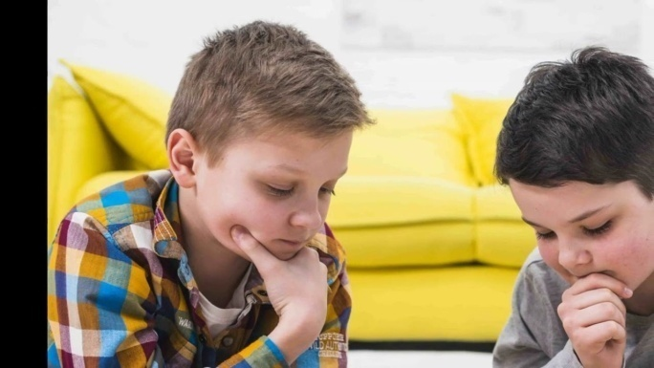
Что конкретно могут сделать родители, чтобы повысить авторитет своего ребёнка в кругу одноклассников:
1 научить не бояться своих одноклассников, у которых тоже есть проблемы;
2. наладить родителям контакты с учителями и одноклассниками;
3. участвовать в классных мероприятиях, в которые вовлекаются и родители;

Slide 14
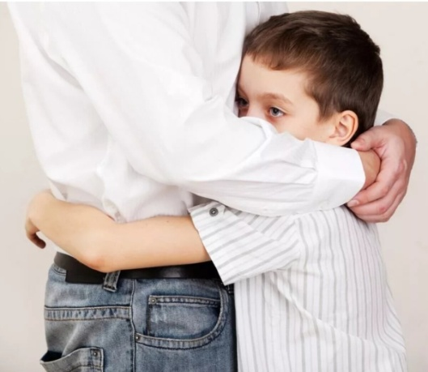
Если профилактические меры не помогли и ваш ребёнок оказался жертвой буллинга, родители должны:
*прежде всего, понять истинную причину происшедшего с ним;
*убедиться, что ваш ребёнок действительно стал жертвой школьного боулинга;
*сообщить об этом учителю и школьному психологу;
*сообща найти пути выхода из сложившийся ситуации;
*если ребёнок был сильно напуган и потрясён случившимся, не отправлять его на следующий день в школу;
*при сильно пережитом стрессе попытаться перевести ребёнка в другой класс или даже в другую школу;
В ситуации кибербулинга: если буллер известен – заблокируйте сообщения с его адреса или пожалуйтесь администрации сайта. Если агрессор сохраняет анонимность – распечатайте переписку, сделайте скриншоты страниц с видео и фотографиями и прямиком в правоохранительные органы.

